Slide 1

RENDICIÓN DE CUENTAS 2023
CORPORACIÓN INSTITUTO DE LA CIUDAD
DEL DISTRITO METROPOLITANO DE QUITO

Slide 2

La Corporación Instituto de la Ciudad fue creada mediante Resolución de Concejo del Distrito Metropolitano de Quito No. C 0631 del 30 de agosto del 2007, se constituye como persona jurídica de derecho privado mediante Acuerdo Ministerial No. 0540 de 01 de febrero de 2008 del Ministerio de Inclusión Económica y Social que capta y administra recursos provenientes del presupuesto del MDMQ para el cumplimiento de sus fines y objetivos.
OBJETIVO realizar el análisis científico, conceptual y aplicado al desarrollo de la ciudad de Quito, dirigido hacia la solución de los principales problemas urbanos en apoyo a las más importantes decisiones de política pública del Distrito Metropolitano de Quito.
CORPORACIÓN INSTITUTO DE LA CIUDAD DEL DISTRITO METROPOLITANO DE QUITO

Slide 3
INFORME DE ACTIVIDADES
AÑO 2023
Planificación Operativa Anual 2023
CORPORACIÓN INSTITUTO DE LA CIUDAD DEL DISTRITO METROPOLITANO DE QUITO

Slide 4

PLANIFICACIÓN OPERATIVA
AÑO 2023
Nombre del proyecto
Generar investigaciones y estudios cuyo enfoque permita el mejoramiento de las condiciones de vida de la población del Distrito Metropolitano de Quito
Proforma presupuestaria MDMQ:
Según Ordenanza PMU No. 008-2023 del 1 de sept 2023, la Corporación contó con una asignación de USD 189.769,60 (ciento ochenta y nueve mil setecientos sesenta y nueve con 60/100 dólares americanos).
Fuente de Financiamiento:
Recursos Municipales a través de un convenio de transferencia de recursos no reembolsables.
Monto
ejecución 2023
CORPORACIÓN INSTITUTO DE LA CIUDAD DEL DISTRITO METROPOLITANO DE QUITO

Slide 5
PLANIFICACIÓN OPERATIVA
AÑO 2023
No. | INDICADORES | META
1 | Número de investigaciones y/o estudios desarrolladas para el Distrito Metropolitano de Quito | 1
2 | Número de informes sobre la administración y gestión de la CICQ | 3
CORPORACIÓN INSTITUTO DE LA CIUDAD DEL DISTRITO METROPOLITANO DE QUITO

Slide 6

PLANIFICACIÓN OPERATIVA
AÑO 2023
COMPONENTES / ACTIVIDADES | F. INICIO |  | F. FIN | CRONOGRAMA DE ACTIVIDADES Año 2023
 |  |  |  | ENE | FEB | MAR | ABR | MAY | JUN | JUL | AGO | SEPT | OCT | NOV | DIC
Componente 1: Elaborar investigaciones o estudios de diagnóstico de la situación del DMQ
Liquidación del Convenio No. MDMQ-SGP-2022-001 | 01/01/2023 | 31/05/2023 |  |  |  |  |  | X
Desarrollar investigaciones y/o estudios del DMQ en apoyo a la formulación de política pública | 02/10/2023 | 31/12/2023 |  |  |  |  |  |  |  |  |  |  | X | X | X
Componente 2 Gestionar los procesos administrativos y operativos para el buen uso de los recursos municipales en la ejecución del proyecto de inversión
Gestión administrativa y operativa de la CICQ | 02/10/2023 | 31/12/2023 |  |  |  |  |  |  |  |  |  |  | X | X | X
Cronograma
de
Actividades
2023
CORPORACIÓN INSTITUTO DE LA CIUDAD DEL DISTRITO METROPOLITANO DE QUITO

Slide 7


PLANIFICACIÓN OPERATIVA
AÑO 2023
PRESUPUESTO AÑO 2023
COMPONENTES ACTIVIDADES | FUENTE DE FINANCIAMIENTO |  | TOTAL
 | RECURSOS PROPIOS | FONDO MUNICIPAL
Componente 1: Elaborar investigaciones o estudios de diagnóstico de la situación del DMQ
Liquidación del Convenio No. MDMQ-SGP-2022-001 (investigaciones/estudios del año anterior)
Pago de obligaciones pendientes del año 2022 con relación a la administración y operación del convenio de transferencia de recursos no reembolsables firmado entre el MDMQ y la CICQ | $ - | $ 41.569,60 | $ 41.569,60
Desarrollar investigaciones y/o estudios del DMQ en apoyo a la formulación de política pública
Elaboración, desarrollo y entrega de investigación | $ - | $ 37.010,65 | $ 37.010,65
Componente 2 Gestionar los procesos administrativos y operativos para el buen uso de los recursos municipales en la ejecución del proyecto de inversión
Gestión administrativa y operativa de la CICQ
Pago del personal administrativo y operativo y otros gastos administrativos de la CICQ | $ - | $ 111.189,35 | $ 111.189,35
TOTAL PRESUPUESTO AÑO 2023 | $ - | $ 189.769,60 | $ 189.769,60
Presupuesto planificado
CORPORACIÓN INSTITUTO DE LA CIUDAD DEL DISTRITO METROPOLITANO DE QUITO

Slide 8
Cumplimiento de metas POA 2023
INDICADOR | META PROYECTO | VALOR PLANIFICADO | VALOR EJECUTADO | CUMPLIMIENTO
NÚMERO DE INVESTIGACIONES Y/O ESTUDIOS PRIORIZADAS POR EL MUNICIPIO DEL DISTRITO METROPOLITANO DE QUITO | DESARROLLAR 1 INVESTIGACIÓN Y/O ESTUDIO PRIORIZADO POR EL MUNICIPIO DEL DISTRITO METROPOLITANO DE QUITO EN EL 2023 | 1,00 | 1,00 | 100%
NÚMERO DE INFORMES SOBRE LA ADMINISTRACIÓN Y GESTIÓN DE LA CICQ | ELABORAR 3 INFORMES SOBRE LA ADMINISTRACIÓN Y GESTIÓN DE LA CICQ EN EL 2023 | 3,00 | 3,00 | 100%
Ejecución presupuestaria 2023
Actividad | Codificado 2023 | Ejecutado 2023 | Porcentaje de Ejecución Presupuestaria 2023
Liquidación del Convenio No. MDMQ-SGP-2022-001 | $ 41.569,60 | $ 41.569,60 | 100,00%
Desarrollar investigaciones y/o estudios del DMQ como apoyo a la formulación de política pública | $37.010,65 | $37.010,65 | 100,00%
Gestión administrativa y operativa de la CICQ | $111.189,35 | $111.189,35 | 100,00%
Total | $189.769,60 | $189.769,60 | 100,00%
CORPORACIÓN INSTITUTO DE LA CIUDAD DEL DISTRITO METROPOLITANO DE QUITO

Slide 9
Ejecución presupuestaria 2023 en el marco del Convenio 2023 suscrito con el GAD del DMQ
Partida presup. | Descripción | Codificado | Devengado ICQ
710105 | Remuneracions básicas | $59.679,14 | $59.679,14
710203 | Décimo tercer sueldo | $4.524,73 | $4.524,73
710204 | Décimo cuarto sueldo | $2.270,75 | $2.270,75
710601 | Aporte patronal | $7.565,02 | $7.565,02
710602 | Fondos de reserva | $3.437,62 | $3.437,62
710703 | Despido Intempestivo | $38.313,00 | $38.313,00
710704 | Compensación por desahucio | $6.810,00 | $6.810,00
710707 | Compensación por vacaciones no gozadas | $5.630,85 | $5.630,85
730105 | Telecomunicaciones | $1.080,60 | $1.080,60
730299 | Otros servicios | $64,75 | $64,75
730606 | Honorarios por contratos civiles de servicios | $16.312,82 | $16.312,82
730701 | Desarrollo, actualización, asistencia técnica y soporte | $380,80 | $380,80
730704 | Mantenimiento y reparación de equipos y sistema | $117,60 | $117,60
730804 | Materiales de oficina | $7,90 | $7,90
770102 | Tasas generales, impuestos, contribuciones, permisos, licencias y patentes | $123,82 | $123,82
770199 | Otros impuestos, tasas y contribuciones* | $1.830,79 | $1.830,79
770203 | Comisiones bancarias | $49,81 | $49,81
Total |  | $148.200,00 | $148.200,00
CORPORACIÓN INSTITUTO DE LA CIUDAD DEL DISTRITO METROPOLITANO DE QUITO

Slide 10
RENDICIÓN DE CUENTAS 2023
La Corporación contó con una asignación presupuestaria de $189.169,60 de la cual se devengó $41.569,60 en marzo del 2023. El saldo de USD 148.200,00 fue transferido a la cuenta que la Corporación el 4 de octubre de 2023 y ejecutados conforme a la planificación aprobada por la Asamblea y la normativa legal vigente.
Con los recursos asignados se realizó el pago de liquidaciones de los ex trabajadores conforme a las actas de liquidación emitidas por MDT, el pago a organismos del estado (IESS, SRI, CNT), al personal en funciones (DE y contadora) y otros pagos menores pero importantes para la operatividad de la Corporación. La ejecución del presupuesto asignado por el DMQ alcanzó el 100%.
La CICQ desarrolló el estudio “Caracterización sociodemográfica de los usuarios y evaluación de la calidad de atención en los comedores comunitarios del MDMQ”, que respondió al interés municipal de medir de manera temprana la evolución de este servicio destinado a atender con una comida gratuita y nutritiva a personas en estado vulnerabilidad que residen en la ciudad de Quito. El estudio fue entregado al UPMSJ y será utilizado por la Dirección de Iniciativas Ciudadanas.
En virtud del Convenio suscrito con el GAD del DMQ, la Corporación cumplió a cabalidad con las metas planificadas en su Plan Operativo 2023 (1 investigación y 3 informes sobre la administración y gestión) y ejecutó la totalidad del presupuesto asignado en el ejercicio fiscal 2023.
CORPORACIÓN INSTITUTO DE LA CIUDAD DEL DISTRITO METROPOLITANO DE QUITO

Slide 11
Aspectos administrativos y proceso de liquidación ICQ
La CICQ se encuentra en proceso de disolución y liquidación por voluntad de sus miembros. Se han realizado las 3 asambleas requeridas para tal efecto.
BIENES. Se entrega listado de bienes levantado por la Unidad de Bienes Muebles entre septiembre y diciembre de 2023. La Custodia de BIENES Y ARCHIVOS DOCUMENTALES de la CICQ estuvieron bajo la responsabilidad de la coordinadora administrativa financiera saliente. Los bienes deberán ser transferidos una vez se cancelen los pasivos del Instituto.
BIBLIOTECA. Se realizó un levantamiento de los textos de la Biblioteca del ICQ.
Se entregó la información correspondiente a la página web al actual Instituto de Investigaciones de la Ciudad.
Cumplimiento LOTAIP 2023.
La revista cuestiones urbanas con ISSN otorgado por la SENESCYT descontinuó su publicación en 2023.
CORPORACIÓN INSTITUTO DE LA CIUDAD DEL DISTRITO METROPOLITANO DE QUITO

Slide 12
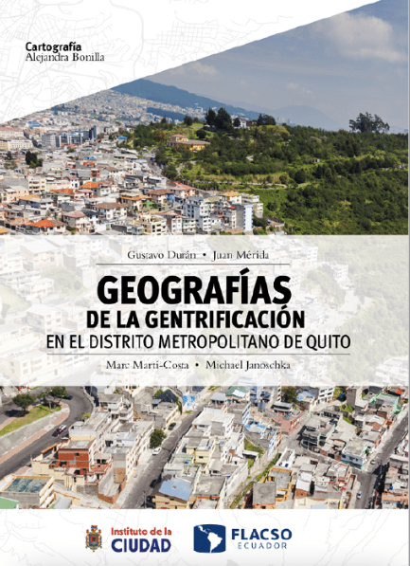
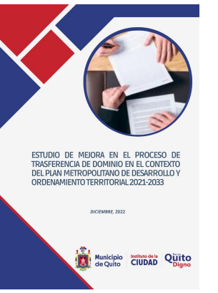
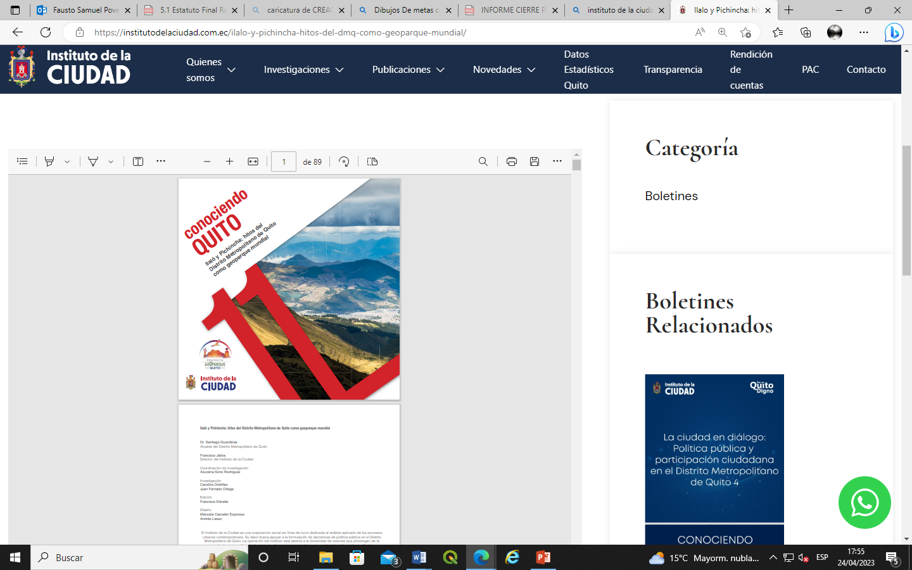
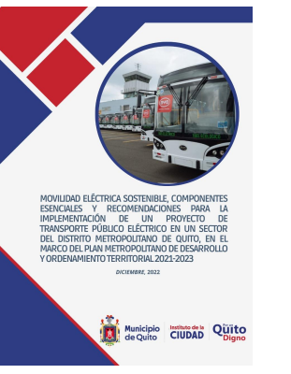
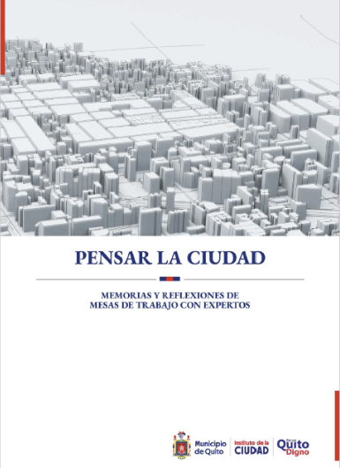
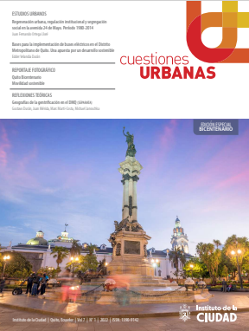
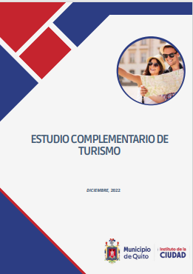
PLANIFICACIÓN OPERATIVA
AÑO 2023
CORPORACIÓN INSTITUTO DE LA CIUDAD DEL DISTRITO METROPOLITANO DE QUITO

